Slide 1

CHÀO MỪNG QUÝ THẦY CÔ ĐẾN DỰ GIỜ ĐỊA LÍ LỚP

Slide 2


Slide 3



Phương tiện giao thông phổ biến ở nước ta
Ô
T
Ô

Slide 4

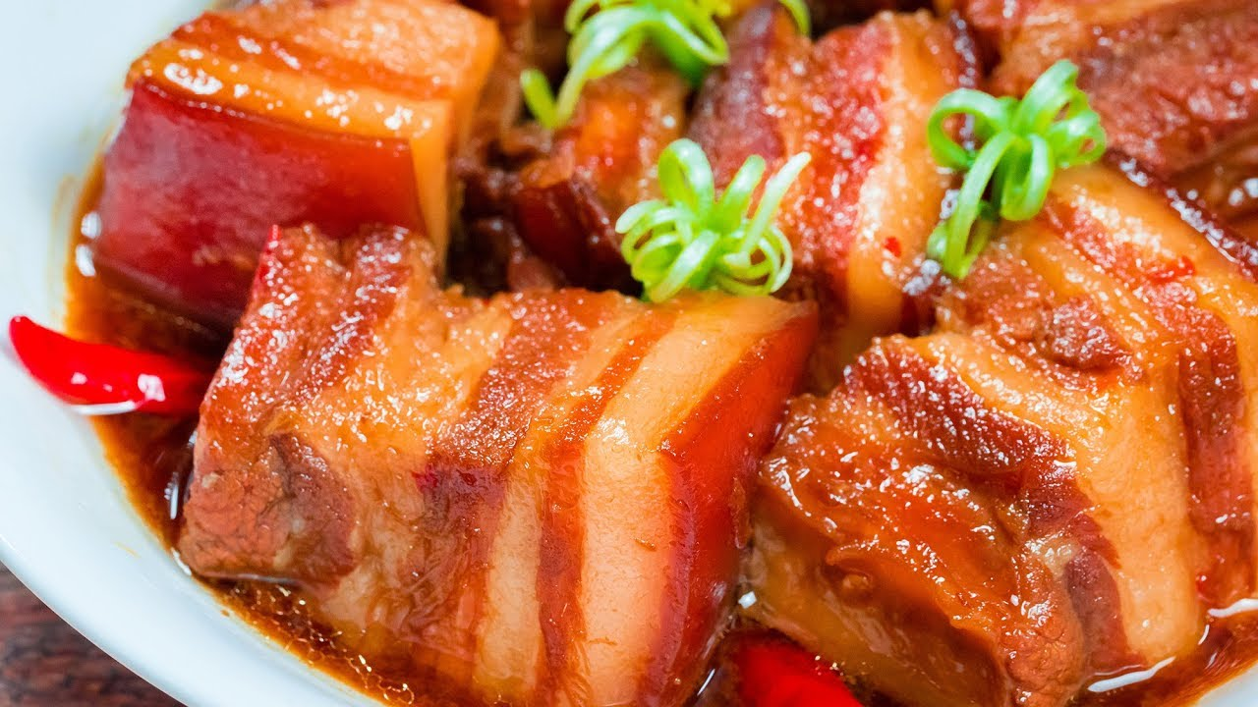

Phương tiện giao thông có đường đi riêng
T
À
U
H
Ỏ
A

Slide 5
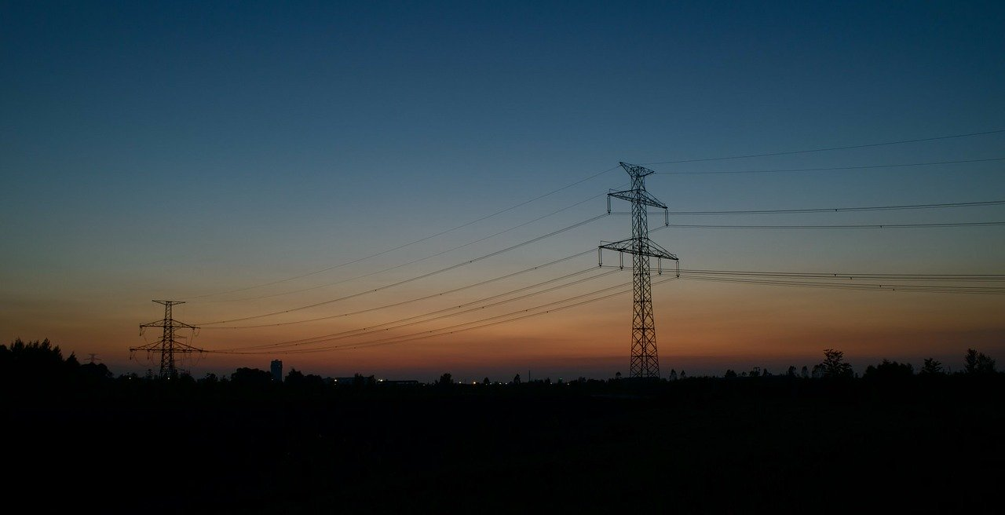

Phương tiện liên lạc phổ biến nhất hiện nay
Đ
I
Ệ
N
T
H
O
Ạ
I

Slide 6
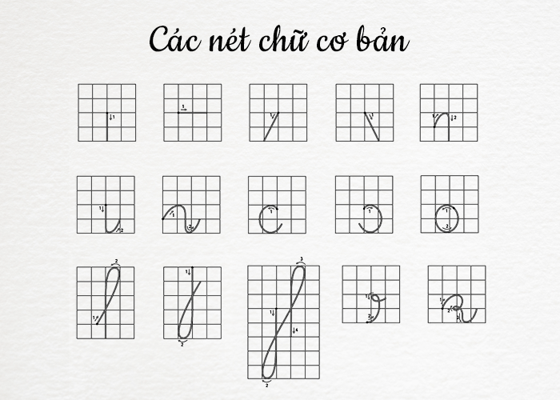
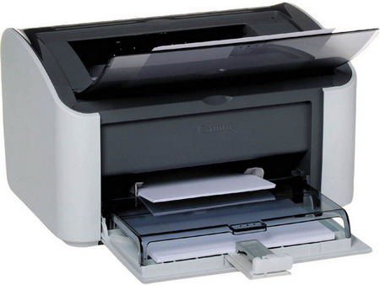

Chỉ cần ngồi 1 chỗ mà vẫn xem được cả thế giới
I
N
T
E
R
N
E
T

Slide 7

TIẾT 14-BÀI 14
GIAO THÔNG VẬN TẢI VÀ
BƯU CHÍNH VIỄN THÔNG

Slide 8
Mục tiêu bài học
Về kiến thức:
Trình bày và giải thích ở mức độ đơn giản một số đặc điểm phát triển kinh tế ở các nước Châu Á hiện nay.
Biết được sự chênh lệch về kinh tế giữa các quốc gia, vùng lãnh thổ Châu Á.
2. Về năng lực.
Năng lực chung: Tự chủ, tự học, giao tiếp, hợp tác…
Năng lực chuyên biệt: Phân tích hình ảnh, số liệu, biểu đồ….
3. Phẩm chất: Chăm chỉ, trách nhiệm.

Slide 9

Tiết 14- Bài 14: GIAO THÔNG VẬN TẢI VÀ BƯU CHÍNH VIỄN THÔNG
I. Giao thông vận tải
Dựa vào hình ảnh sau đây và kiến thức SGK, em hãy nêu ít nhất 3 ý nghĩa của GTVT?

Slide 10
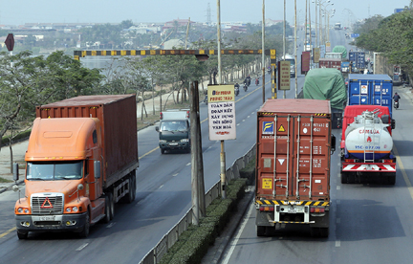
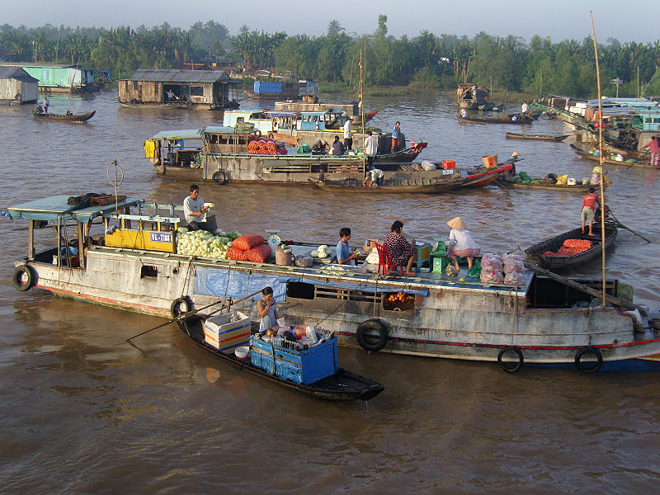
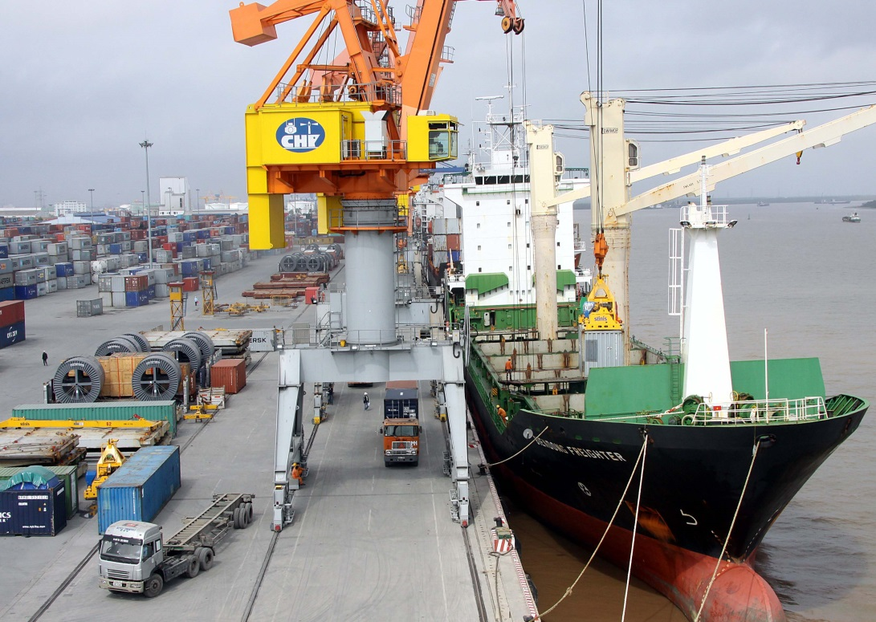
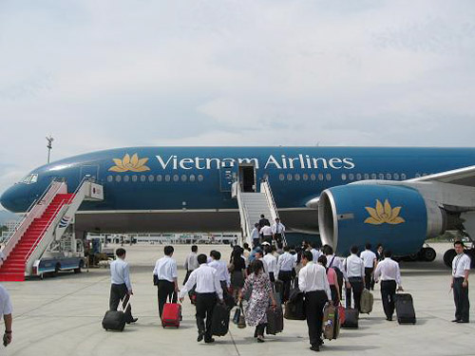

Slide 11
1. Ý nghĩa
- Giao thông vận tải có vai trò đặc biệt quan trọng trong mọi ngành kinh tế và đời sống của con người.
+ Thúc đẩy sản xuất phát triển.
+ Thực hiện mối quan hệ trong nước ngoài nước.
+ Vận chuyển người và hàng hóa.
2. Giao thông vận tải ở nước ta đã phát triển đầy đủ các loại hình

Slide 12
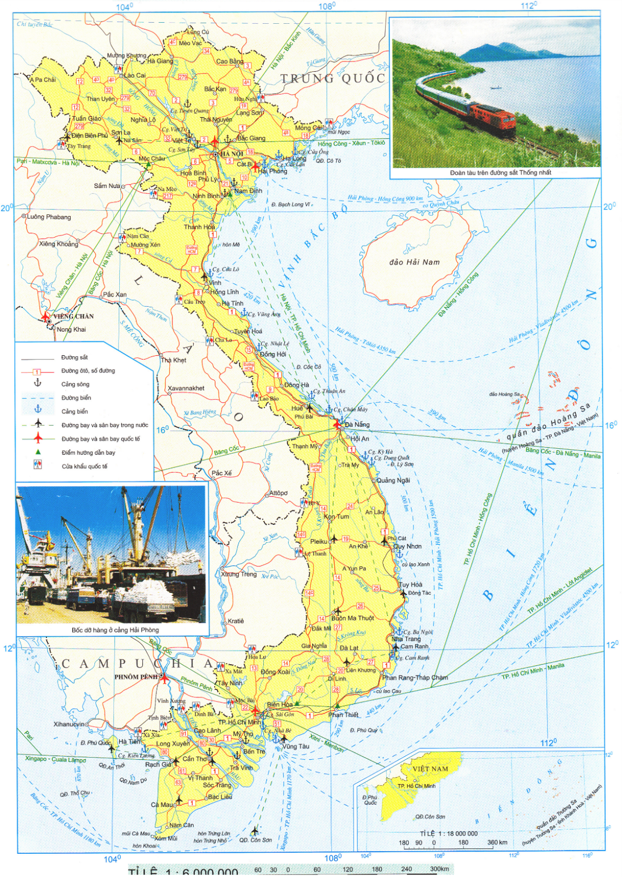
Bản đồ : Giao thông- Atlat địa lí trang 23
Ai nhanh hơn
Trong thời gian 30 giây, hãy viết ra giấy các loại hình GTVT ở Việt Nam?

Slide 13
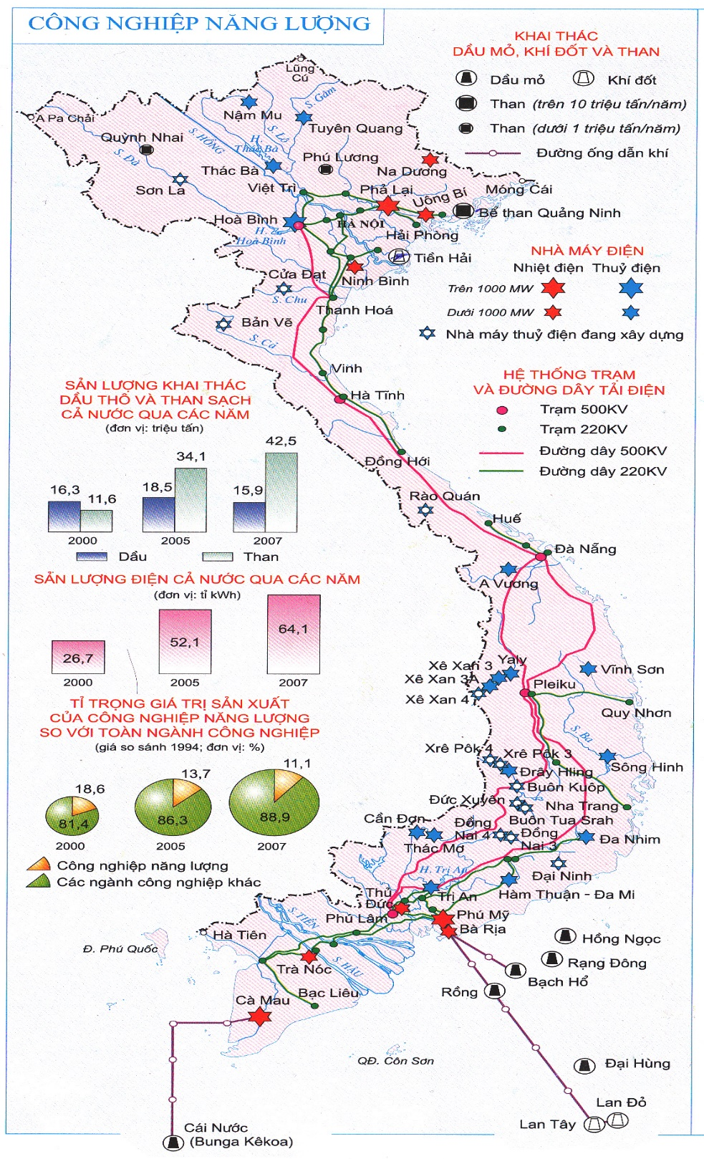
Bản đồ : CN Năng lương-Atlat địa lí trang 22
Bản đồ : Giao thông- Atlat địa lí trang 23
Đường bộ
Đường bộ
Đường sắt
Đường biển
Đường hàng không
Đường sông
Đường ống

Slide 14
Bản đồ : Giao thông- Atlat địa lí trang 23
Em nhận xét gì về các loại hình và sự phân bố của giao thông vận tải ở nước ta?
Tại sao nước ta có đầy đủ các loại hình GTVT?
Vị trí địa lý quy định sự có mặt của các loại hình GTVT ở nước ta vì:
- Gần trung tâm ĐNA.
- Giáp biển Đông.
- Gần ngã tư hàng ko và hàng hải quốc tế.
- Đầu mối gt đường bộ, đường sắt xuyên Á.

Slide 15
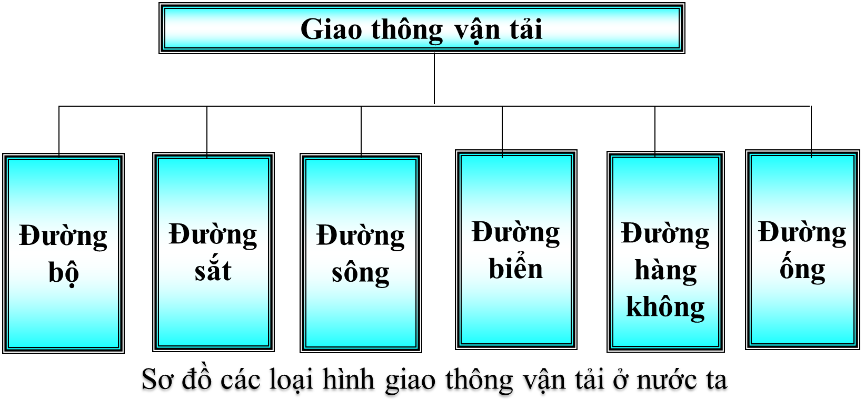
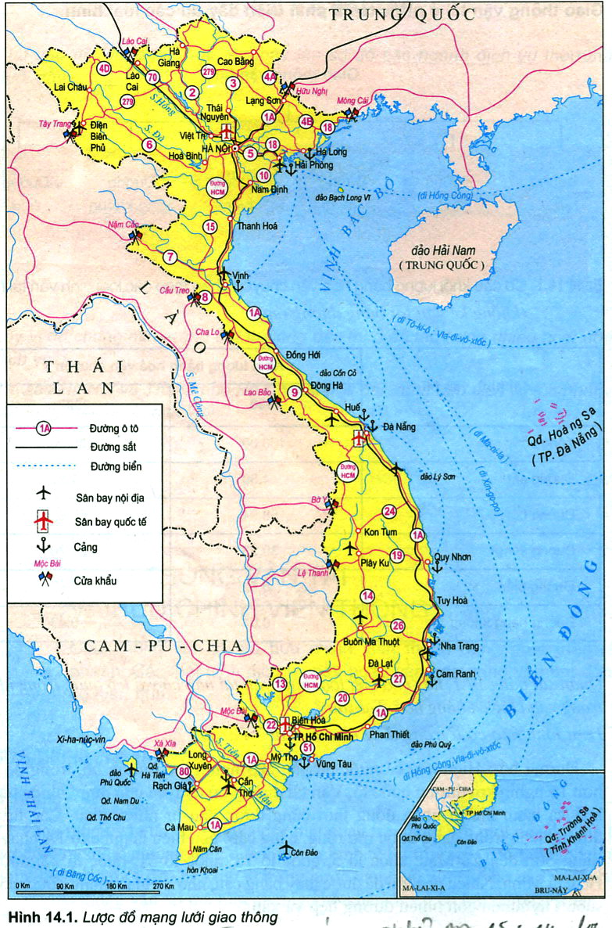

Slide 16
Loại hình vận tải | Khối lượng hàng hóa vận chuyển
 | 1990 | 2002 | 2016
Tổng số | 100.0 | 100 | 100.0
Đường sắt | 4.30 | 2,92 | 0,41
Đường bộ | 58.94 | 67,7 | 77,24
Đường sông | 30.23 | 21,7 | 17,19
Đuờng biển | 6.52 | 7,7 | 5,14
Đường hàng không | 0.01 | 0,03 | 0.02
Cho biết loại hình vận tải nào có vai trò quan trọng nhất trong vận chuyển hàng hóa. Tại sao ?
- Loại hình nào có tỉ trọng tăng nhanh nhất ? Tại sao ?
1,15
1,18
3,0
Bảng 14.1. Cơ cấu khối lượng hàng hoá vận chuyển theo các loại hình vận tải (Không kể vận tải bằng đường ống)

Slide 17

Các loại hình giao thông vận tải
TRÒ CHƠI MẢNH GHÉP BÍ MẬT

Slide 18
Luật chơi:
2 đội nhận bảng nhóm và bộ mảnh ghép kiến thức từ bàn giáo viên,
+ Đội 1: Bộ mảnh ghép về loại hình GTVT đường bộ.
+ Đội 2: Bộ mảnh ghép về loại hình GTVT đường biển
Đọc kĩ sgk và các mảnh kiến thức và ghép đúng vào ô phù hợp.
Thời gian: 4 phút
Đội chiến thắng là đội ghép đúng nhất, nhanh nhất và xác định được vị trí các tuyến đường chính trên bản đồ.

Slide 19

BẮT ĐẦU TÍNH GIỜ
HẾT GIỜ!
GIỚI HẠN THỜI GIAN:
4 phút
4
3
1
2

Slide 20
1A
Quốc lộ 1A dài 2.300 km từ biên giới Việt Trung (cửa khẩu Hữu Nghị) đến mũi Cà Mau tỉnh Cà Mau. Đây là tuyến đường dài nhất, quan trọng nhất, có ý nghĩa đặc biệt đối với việc phát triển kinh tế xã hội, an ninh quốc phòng.
HCM
HCM
1A
1A
HCM
1A

Slide 21
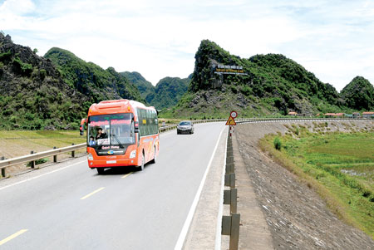
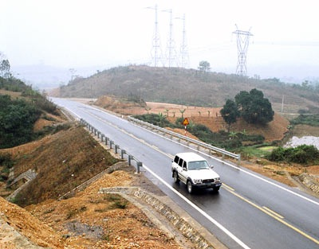
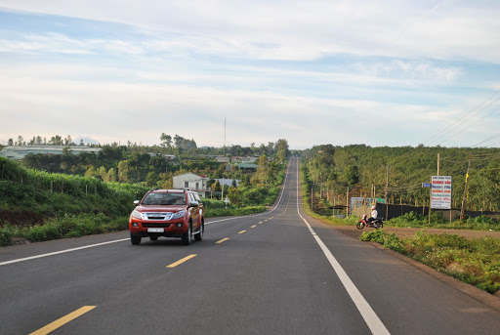
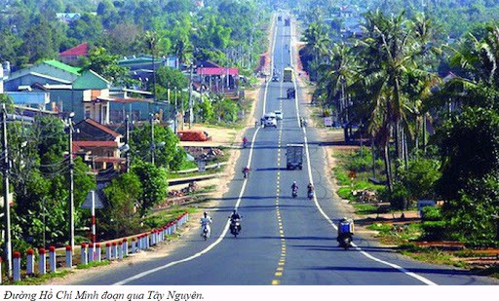
ĐOẠN QUA PHÍA TÂY BẮC TRUNG BỘ
THÚC ĐẨY PHÁT TRIỂN KT-XH PHÍA TÂY VÙNG BẮC TRUNG BỘ VÀ TÂY NGUYÊN….
ĐƯỜNG HỒ CHÍ MINH
ĐOẠN QUA TÂY NGUYÊN
Notes:
21

Slide 22
70
3
1A
18
5
Đường HCM

Slide 23






Slide 24
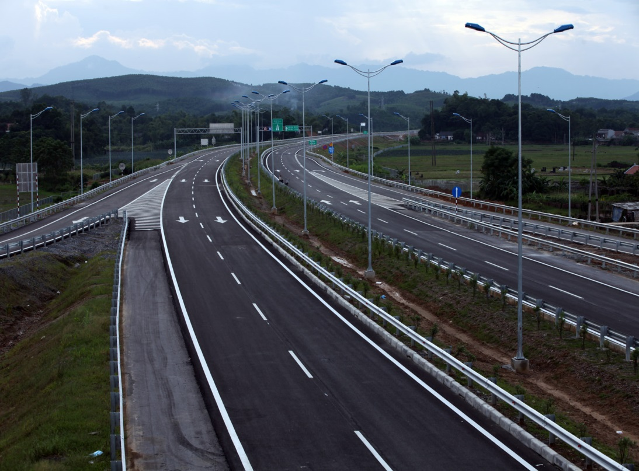
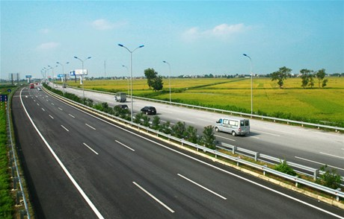
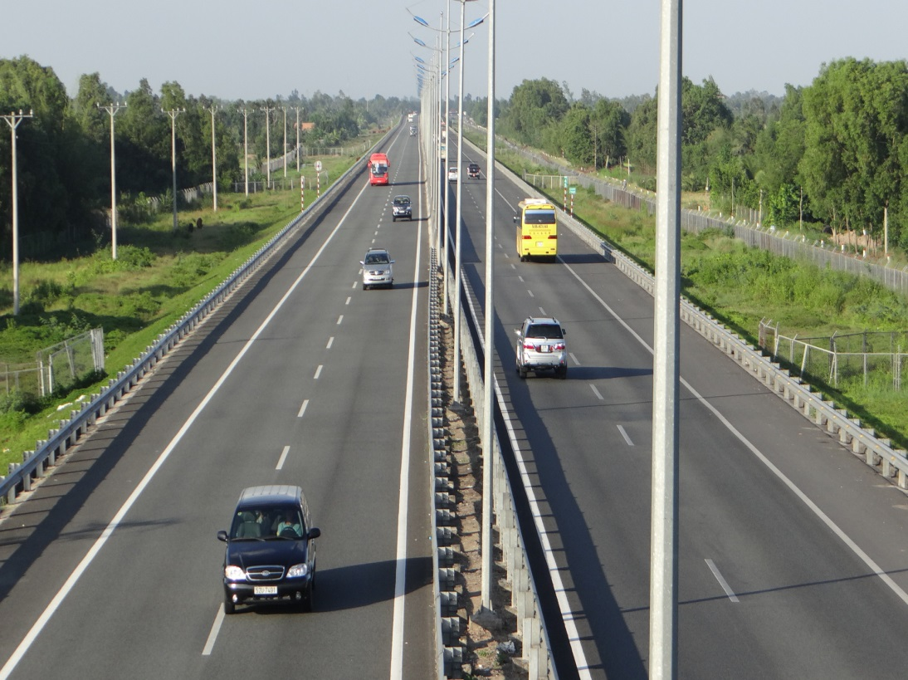
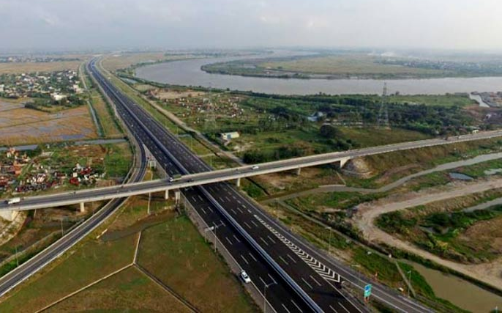
NỘI BÀI- LÀO CAI
NỘI BÀI- LẠNG SƠN
ĐƯỜNG CAO TỐC ĐANG ĐƯỢC ĐẦU TƯ XÂY DỰNG
BIÊN HÒA - VŨNG TÀU
HÀ NỘI-HẢI PHÒNG-QUẢNG NINH
Notes:
24

Slide 25
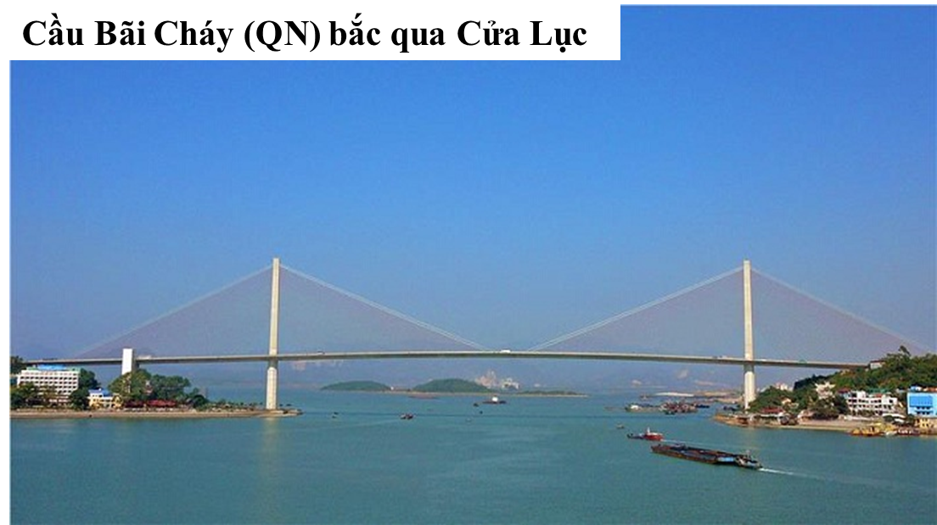
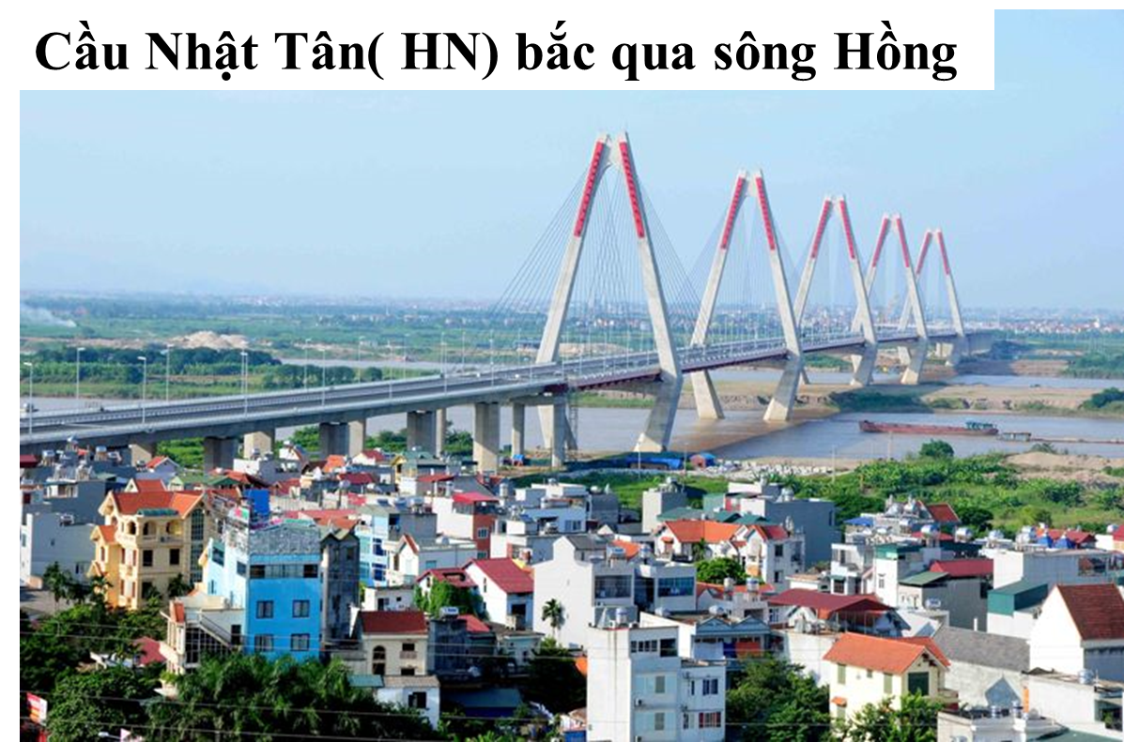
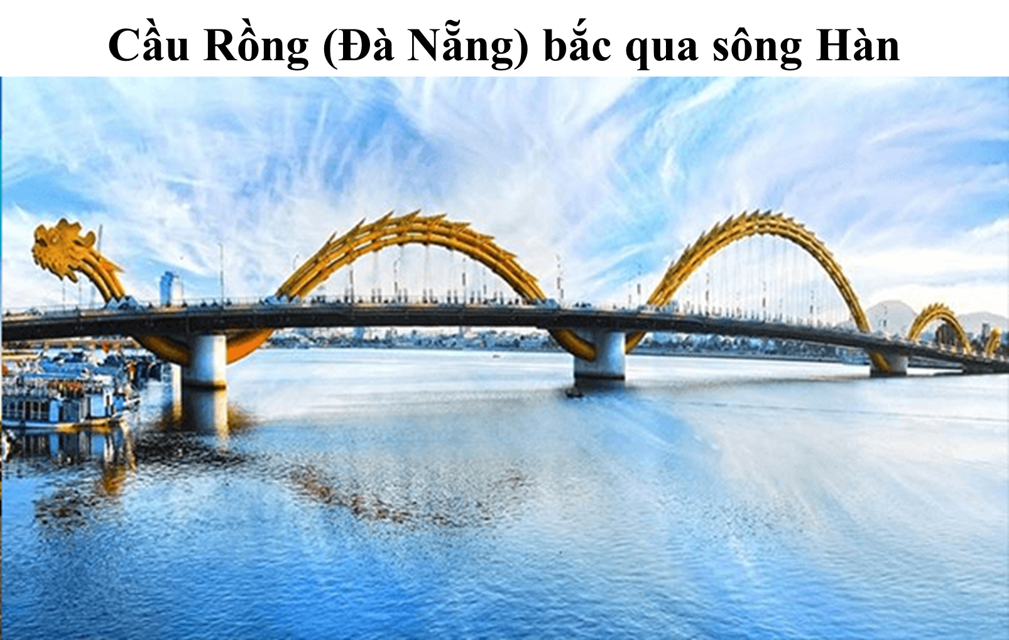
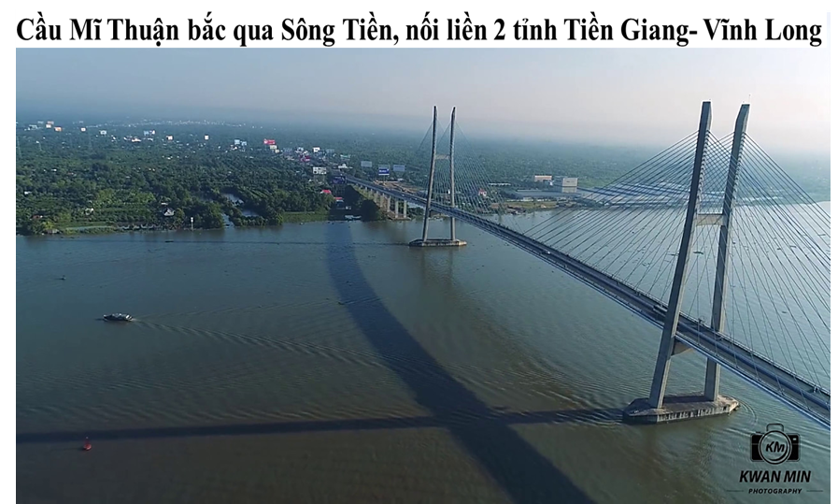
CẦU ĐƯỜNG BỘ ĐANG ĐƯỢC ĐẦU TƯ XÂY DỰNG NGÀY CÀNG HIỆN ĐẠI

Slide 26
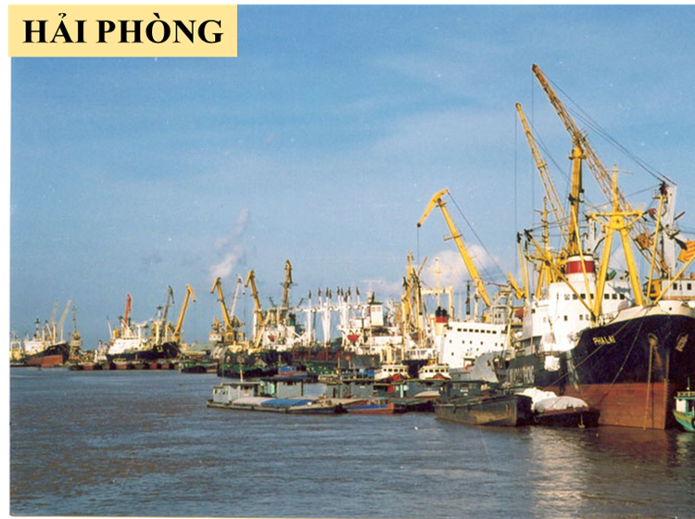
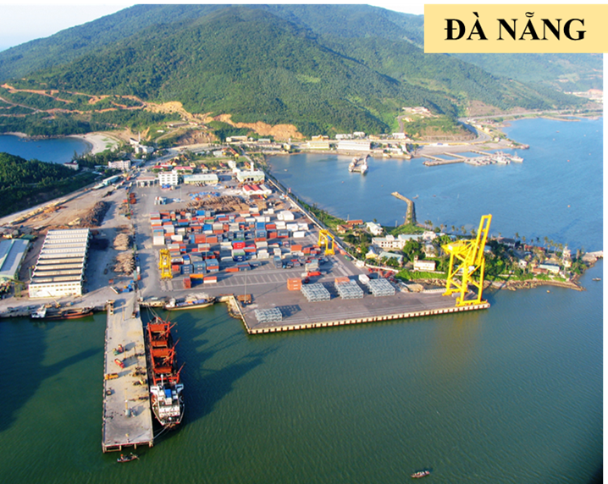
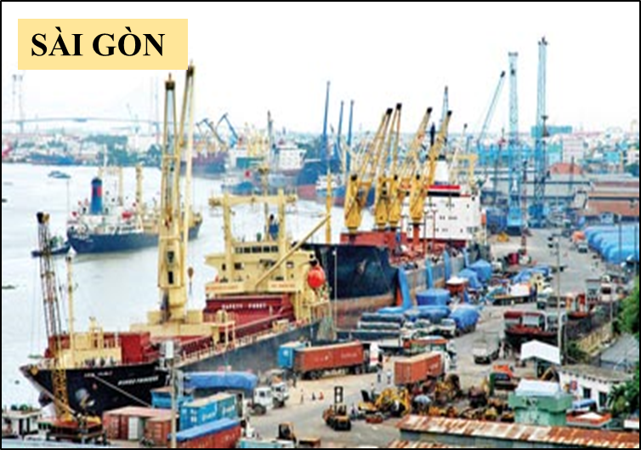
Hải Phòng
Đà Nẵng
Sài Gòn

Slide 27

Ảnh hưởng của GTVT tới môi trường?
Thảo luận với bạn ngồi cạnh trong thời gian 1 phút đưa ra biện pháp để hạn chế ô nhiễm môi trường do ngành GTVT gây ra?

Slide 28
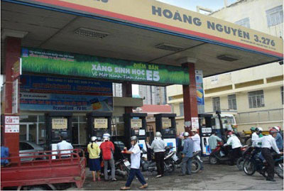
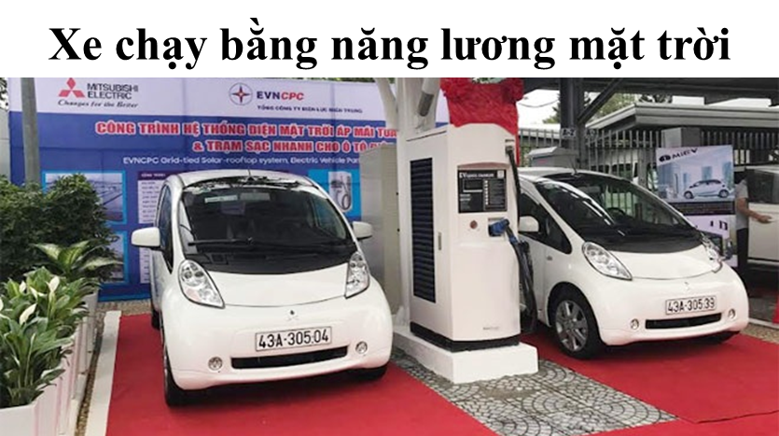
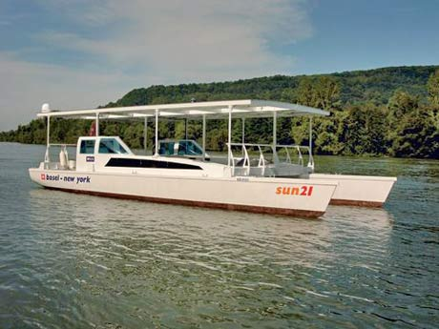
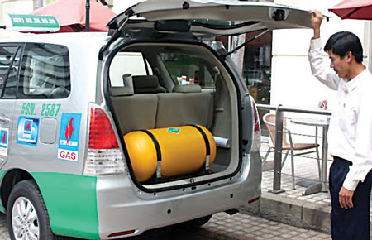
SỬ DỤNG NHIÊN LIỆU SẠCH (XĂNG SINH HỌC, GA, NĂNG LƯỢNG
MẶT TRỜI) SỬ DỤNG CÁC PHƯƠNG TIỆN GT CÔNG CỘNG, ĐI XE ĐẠP..

Slide 29
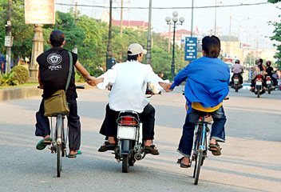

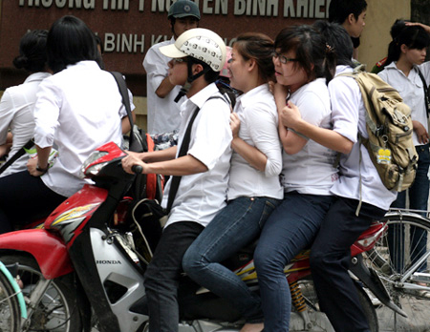
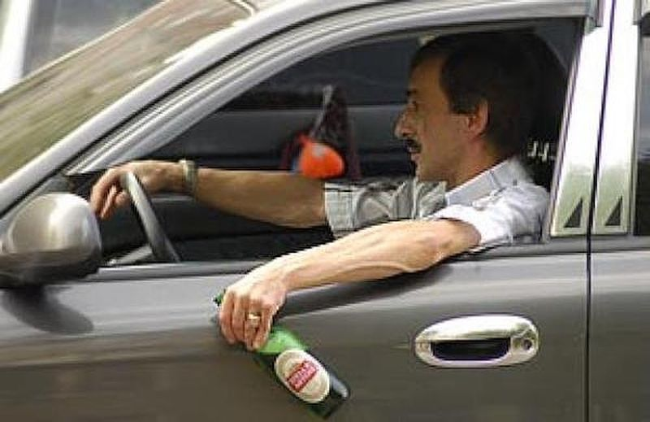
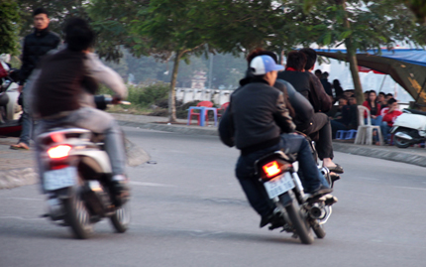
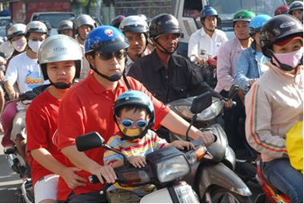
1
5
Em là cảnh sát
giao thông!
2
4
3

Slide 30
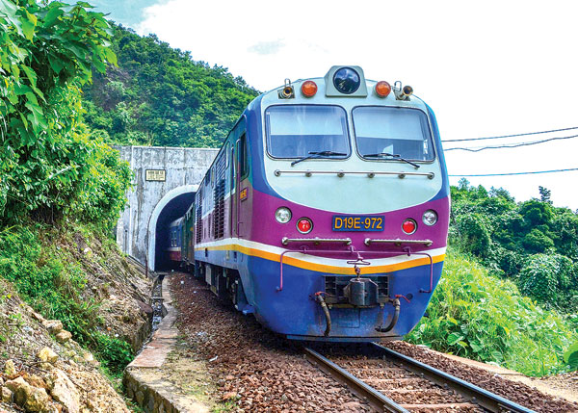
Hà Nội
Kể tên các tuyến đường sắt chính
TP.HCM

Slide 31
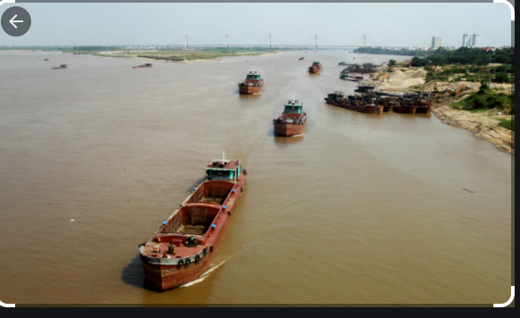
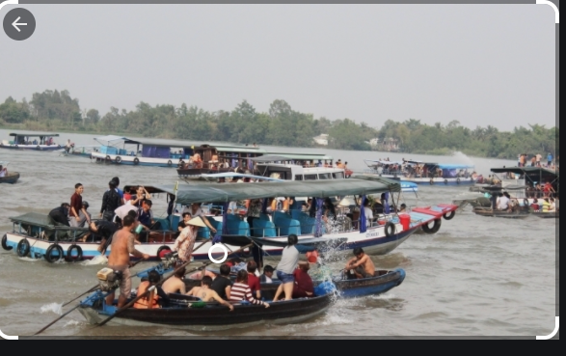
Bản đồ : Giao thông- Atlat địa lí trang 23

Slide 32
Hải Phòng
Đà Nẵng
Sài Gòn

Slide 33
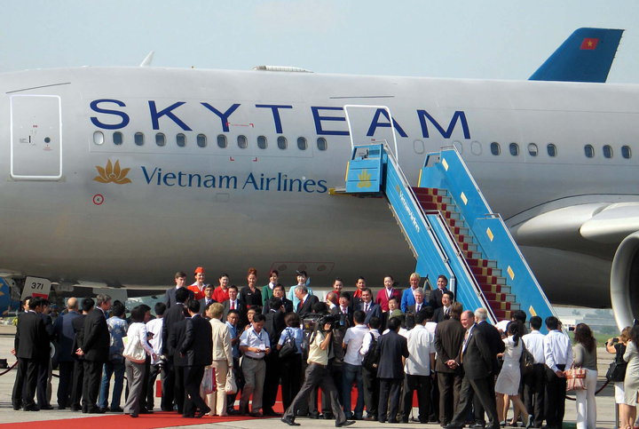
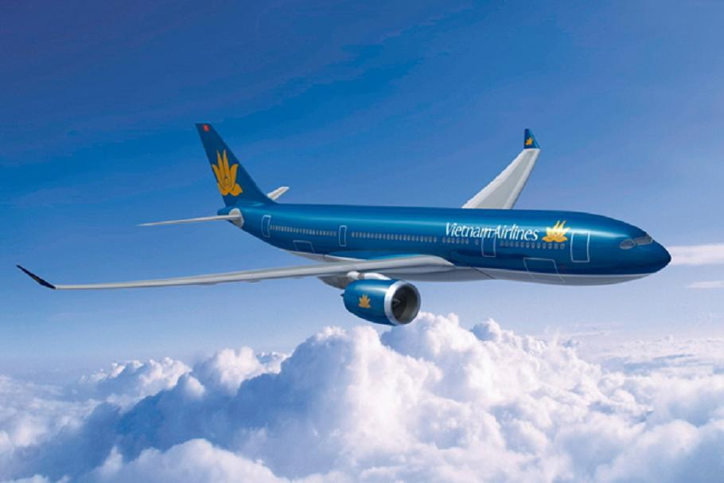
VIỆT NAM AIRLINES GIA NHẬP LIÊN MINH HÀNG KHÔNG TOÀN CẦU 10/6/2010
Notes:
33

Slide 34
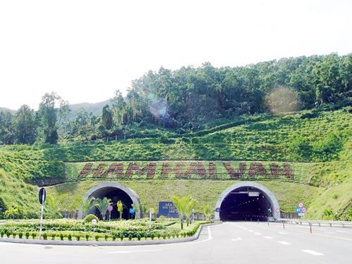
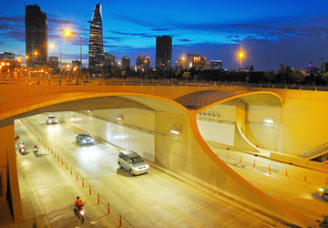
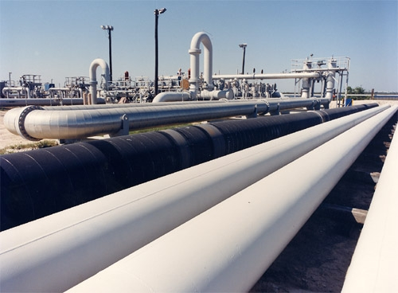
Bản đồ : Giao thông - Atlat địa lí trang 23
ĐƯỜNG HẦM THỦ THIÊN VƯỢT SÔNG SÀI GÒN

Slide 35
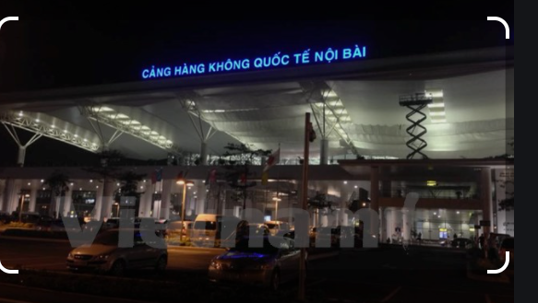
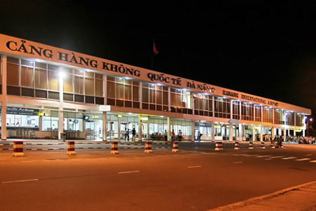
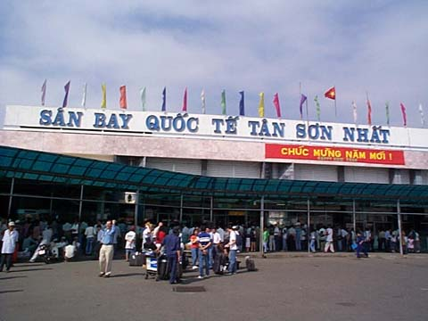
Bản đồ : Giao thông- Atlat địa lí trang 23

Slide 36
2. Các loại hình giao thông vận tải
- Đường bộ: có gần 205 nghìn km đường bộ.
- Đường sắt: tổng chiều dài 2.632 km. Tuyến quan trọng chạy song song với QL( 1A ) làm thành trục xương sống của GTVT nước ta và luôn được cải tiến.
- Đường sông: được khai thác ở mức độ thấp. Tập trung chủ yếu ở lưu vực sông Hồng (2.500 km) và sông Cửu Long (4.500 km).
- Đường hàng không: là ngành chiếm tỉ trọng thấp. Sân bay quốc tế là Nội Bài, Đà Nẵng, Tân Sơn Nhất.
- Đường biển: Gồm vận tải ven biển và vận tải quốc tế. Ba cảng biển lớn nhất là Hải Phòng, Đà Nẵng, Sài Gòn.
- Đường ống: là ngành non trẻ, xuất hiện trong thời gian gần đây.

Slide 37
Tiết 14, Bài 14: GIAO THÔNG VẬN TẢI VÀ BƯU CHÍNH VIỄN THÔNG
I. Giao thông vận tải
II. Bưu chính viễn thông:

Slide 38
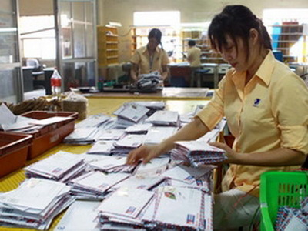
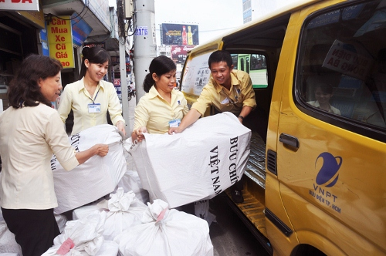




Dựa vào hình ảnhvà kiến thức SGK , Hãy kể tên các loại hình dịch vụ và vai trò của
BCVT?
CHUYỂN THƯ
BƯU PHẨM
MUA SẮM TRỰC TUYẾN
DỊCH VỤ BƯU CHÍNH-VIỄN THÔNG
ĐIỆN THOẠI
MẠNG INTERNET
BÁO CHÍ

Slide 39
Sè m¸y /100d©n
Hình 14.3 . Biểu đồ mật độ điện thoại cố định

Slide 40
Năm | Thuê bao điện thoại (Nghìn thuê bao) |  |  | Mật độ thuê bao ĐT (số máy/100 dân)
 | Tổng số | Trong đó: Thuê bao di động
 |  | Tổng số | Tỉ trọng % trong cơ cấu thuê bao ĐT
2005 | 15845,0 | 8718,1 | 55 | 19,2
2010 | 124311,8 | 111570,2 | 89,8 | 143
2015 | 126244,1 | 120324,1 | 95,3 | 137,6
BSL: Thuê bao điện thoại và mật độ thuê bao điện thoại của Việt Nam giai đoạn 2005 – 2015
? Nhận xét tình hình phát triển mạng điện thoại của nước ta giai đoạn 2005-2015

Slide 41
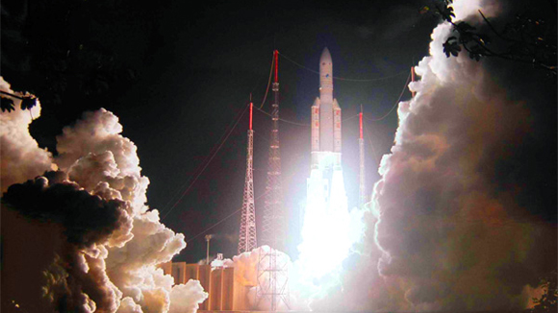



Vinasat-1 là một vệ tinh viễn thông địa tĩnh, sau khi phóng lên có thể cung cấp dịch vụ đường truyền vệ tinh để phát triển các dịch vụ ứng dụng như dịch vụ thoại, truyền hình, thông tin di động, truyền số liệu, Internet, các dịch vụ đào tạo và y tế từ xa, truyền tin cho ngư dân trên biển, dự báo thời tiết, đảm bảo an ninh quốc phòng... Đặc biệt cung cấp đường truyền thông tin cho các trường hợp khẩn cấp như thiên tai, bão lụt, đường truyền cho các vùng sâu, vùng xa, hải đảo mà các phương thức truyền dẫn khác khó vươn tới được.
19/4/2008
VỆ TINH VINASÁT 1 & 2 CỦA VIỄN THÔNG VIỆT NAM TRÊN QUỸ ĐẠO
16/5/2012

Slide 42

Việc phát triển dịch vụ điện thoại, mạng Internet tác động như thế nào đến đời sống kinh tế - xã hội nước ta?
* Tích cực: Liên lạc trao đổi thông tin nhanh chóng, tìm kiếm thông tin, học tập, mở rộng quan hệ mọi mặt với thế giới…
* Tiêu cực: Khó kiểm soát thông tin nên một số thông tin chưa chính xác, hình ảnh bạo lực, nguy hại đối với mọi lứa tuổi, hội chứng nghiện điện thoại đặc biệt là các điện thoại thông minh, có nhiều người bị cuốn vào các trò chơi trực tuyến nhất là học sinh.

Slide 43




CHƠI GAME ĐỦ LỨA TUÔI, Ở KHẮP NƠI

Slide 44




SỬ DỤNG ĐIỆN THOẠI KHÔNG ĐÚNG

Slide 45
II. BƯU CHÍNH VIỄN THÔNG
- Bưu chính có những bước phát triển mạnh mẽ : mạng bưu cục không ngừng mở rộng và nâng cấp, nhiều dịch vụ mới với chất lượng cao ra đời.
- Viễn thông phát triển nhanh và hiện đại: tốc độ phát triển điện thoại đứng thứ 2 thế giới ( có sáu trạm thông tin vệ tinh, ba tuyến cáp quang biển quốc tế ).

Slide 46
Câu 1: Loại hình vận tải có khối lượng vận chuyển
hàng hóa lớn nhất nước ta?
A
Đường biển
B
Đường sông
C
Đường bộ
D
Đường hàng không

Slide 47
Câu 2: Đường Hồ Chí Minh chạy từ
A
Hà Nội đến Lào Cai
B
Hà Nội đến TP Hồ Chí Minh
C
Hà Nội đến Lạng Sơn
D
Hà Nội đến Hải Phòng

Slide 48
Câu 3: Ba cảng biển lớn nhất nước ta hiện nay
A
Nha Trang, Sài Gòn, Cần Thơ
B
Hải Phòng, Đà Nẵng, Sài Gòn
C
Sài Gòn, Quy Nhơn, Nha Trang
D
Quảng Ninh, Hải Phòng, Sài Gòn

Slide 49
Câu 4: Loại hình vận tải gần đây được đầu tư xây dựng nhiều để phụ vụ công cuộc đổi mới đất
A
Đường biển
B
Đường sông
C
Đường bộ
D
Đường ống

Slide 50
Câu 5: Tổng chiều dài đường bờ biển nước ta là
A
3.260 km
B
3.632 km
C
2.332 km
D
2.362 km

Slide 51
Câu 5: Chỉ tiêu đặc trưng cho sự phát triển viễn thông là:
A
Mật độ điện thoại
B
Mạng internet
C
Dịch vụ chuyển phát nhanh
D
Dịch vụ mua sắm online

Slide 52

HƯỚNG DẪN HỌC TẬP
Về nhà học bài cũ.
Trả lời các câu hỏi trong SGK
Chuẩn bị bài mới: bài 15, chú ý khai thác kênh hình.

Slide 53
CẢM ƠN CÁC THẦY CÔ GIÁO VÀ CÁC EM
HỌC SINH!

